Slide 1
Lunatics
Projets pour l’ingénieur - Prép’ISIMA 2
Maxime BOURSIER
Matéu MIRADE
Valentin PORTAIL
Robin VAN DE MERGHEL

Slide 2
Introduction

Slide 3
La découverte du développement de jeux
Conception
  Thème (tower defense, MMORPG, …)
  Design (en rapport avec le(s) thème(s))
Structures de données
  Abstraction du code
  Classes / Objets si POO
  Les relations, capacités
Développement
  Découverte d’outils
  Lisibilité du code

Slide 4
La découverte du développement de jeux
Travail d’équipe (répartition des tâches, prise de décisions, …)
Des outils (Unity, Git, Piskel, …)
Contraintes des projets (deadline, évolution)
Réflexes (utiliser la documentation, se renseigner, …)

Slide 5
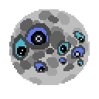
Lunatics

Slide 6
Sommaire
Présentation du jeu
  Type de jeu : Tower defense
  Originalité : Phases d’exploration
  Univers du jeu
  Phases de jeu
Description du développement
  Moteur de jeu
  Organisation des scènes
  Partie Jour / Nuit
  Génération Procédurale
  Aspect graphique
  Partie combat (armes, comportement des monstres, création des vagues…)

Slide 7
Présentation générale du jeu

Slide 8
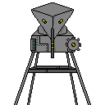
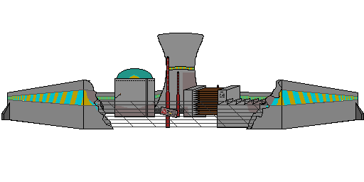

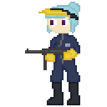
Type de jeu : Tower defense
Défendre un point stratégique face à des vagues d’ennemis.
Défense traditionnellement à l’aide de tours ou d’objets plus variés.
Side-scroller : Vue en 2D et déplacements de gauche à droite.
Tours
Ennemi
Objectif
Joueur

Slide 9
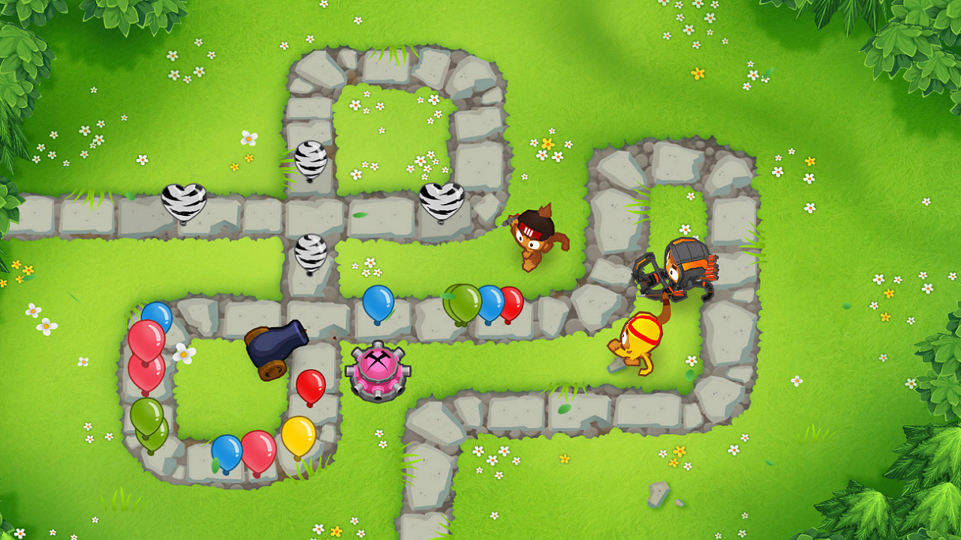
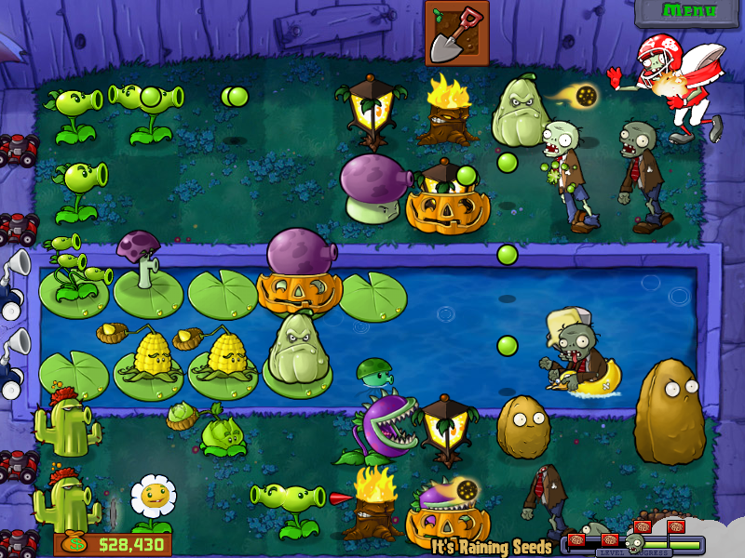
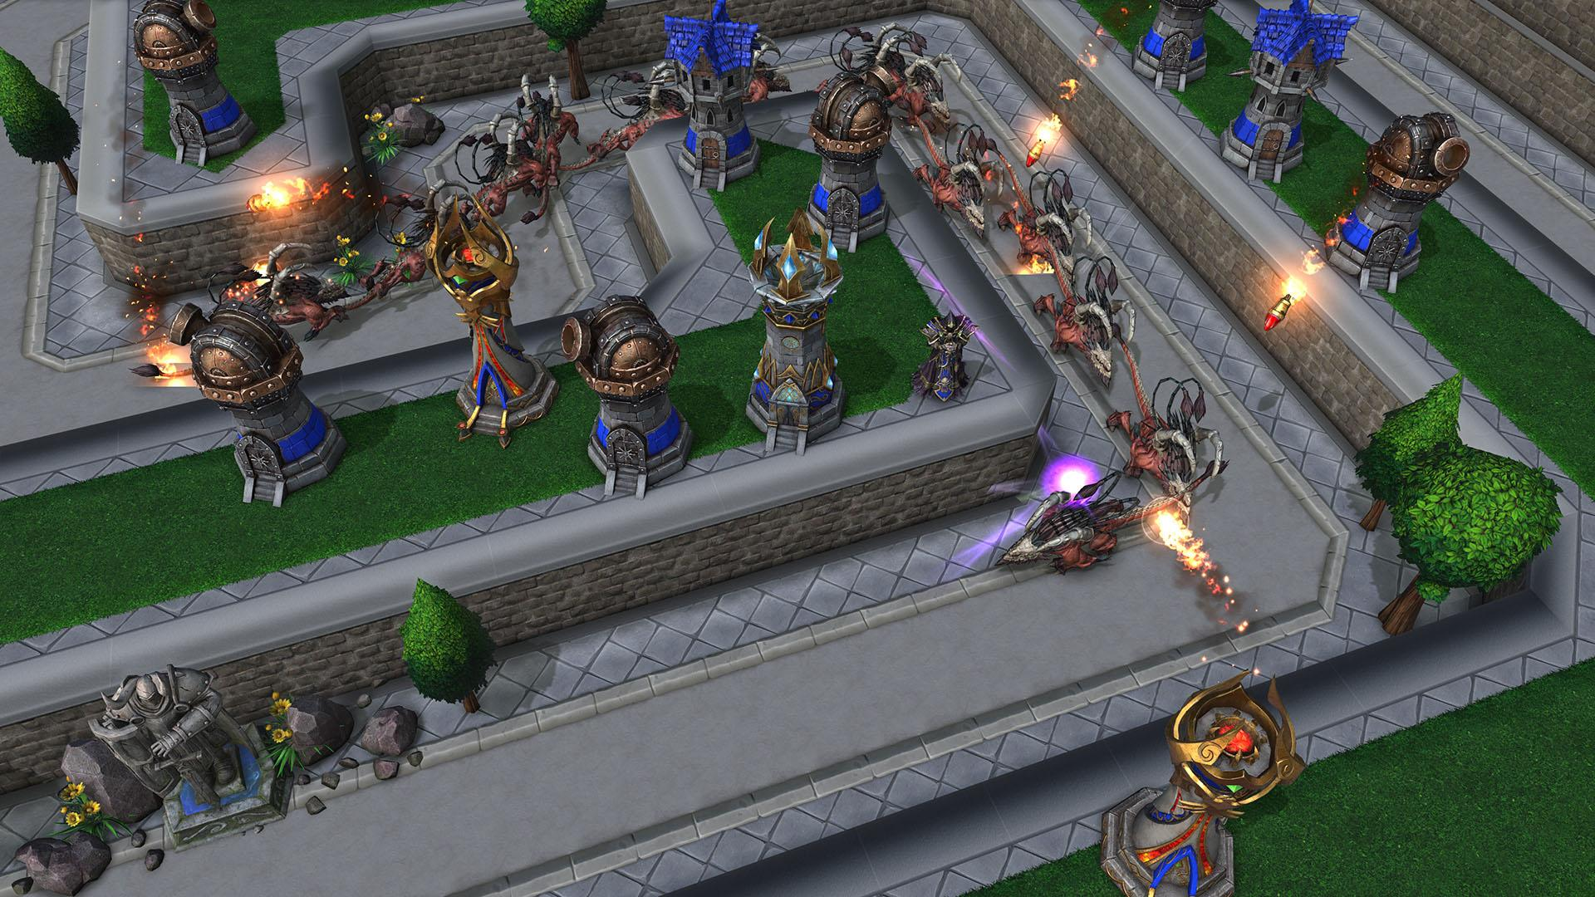
Exemples de Tower Defense
Bloons TD 6, Ninja Kiwi 2018
Plants vs. Zombies, PopCap Games Inc. 2009
Warcraft III, Blizzard Entertainment 2002

Slide 10
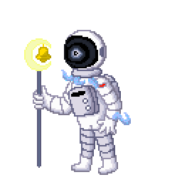
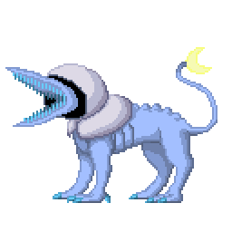
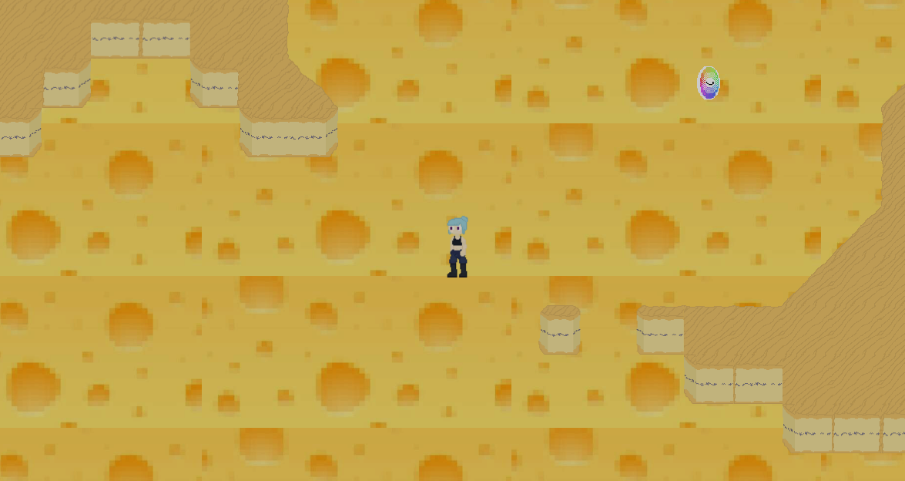
Originalité : Phases d’exploration
Tower Defense : Ressource proviennent des ennemis tués ?
Ressources récupérées dans un monde de rêve généré procéduralement. Exploration en vue de dessus
Phases de tower-defense
=
Phases de survie

Slide 11
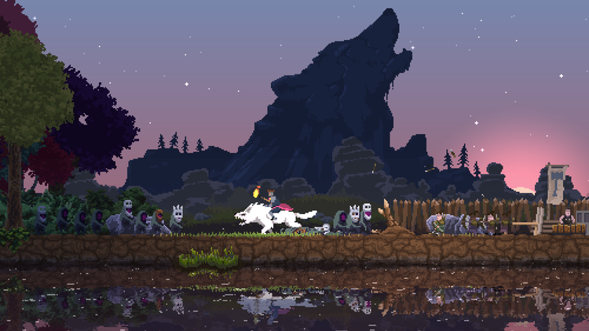
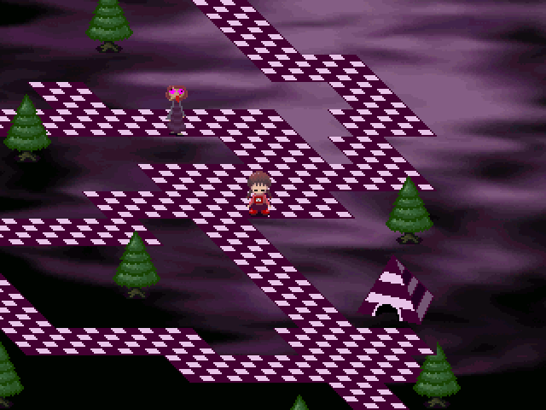
Inspirations
Kingdom Two Crowns, Raw Fury, 2018
Yume Nikki, Kikiyama, 2004

Slide 12
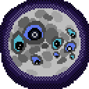
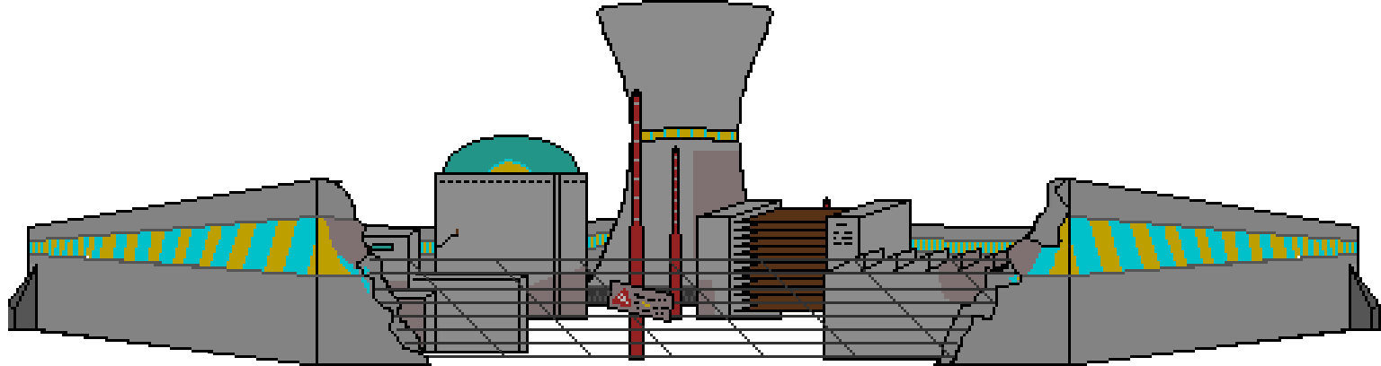
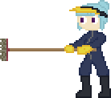
Univers du jeu
Objectif du jeu : Défendre une centrale électrique attaquée par des monstres lunaires, les Moonsters.
Conditions de défaite (L’une ou l’autre) :
  Les Moonsters tuent le joueur
  Les Moonsters détruisent la clôture menant à la centrale.
Ressources limitées au départ, mais qui augmentent au fil des vagues

Slide 13


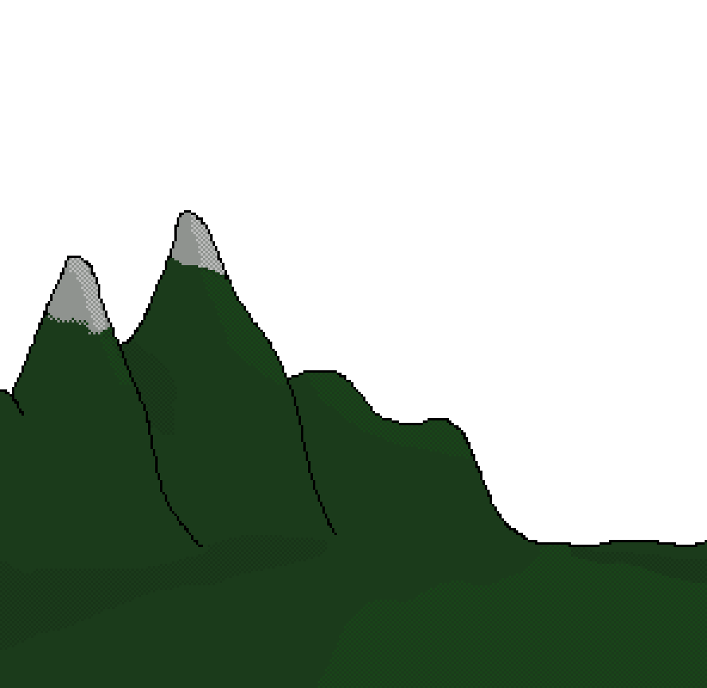


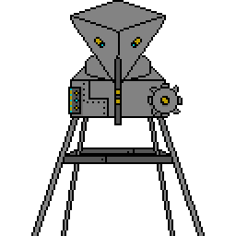
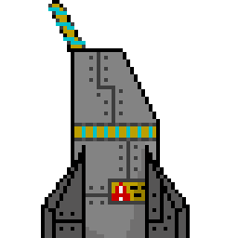
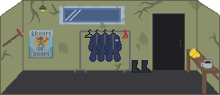


Phases de jeu
Nuit
Phase de combat
Jour
Phase de collecte de ressources
Soir
Phase d’achat

Slide 14
Aspects techniques

Slide 15

Moteur de jeu
Ensemble de composants logiciels permettant de gérer les entrées-sorties, la physique, les graphismes…
Unity :
Créé en 2005
Moteur 2D et 3D
Scripts en C#
Beaucoup de plateformes supportées : Ordinateur (Windows, macOS, Linux…), Mobile (iOS, Android…), Console (PlayStation, Xbox…)

Slide 16
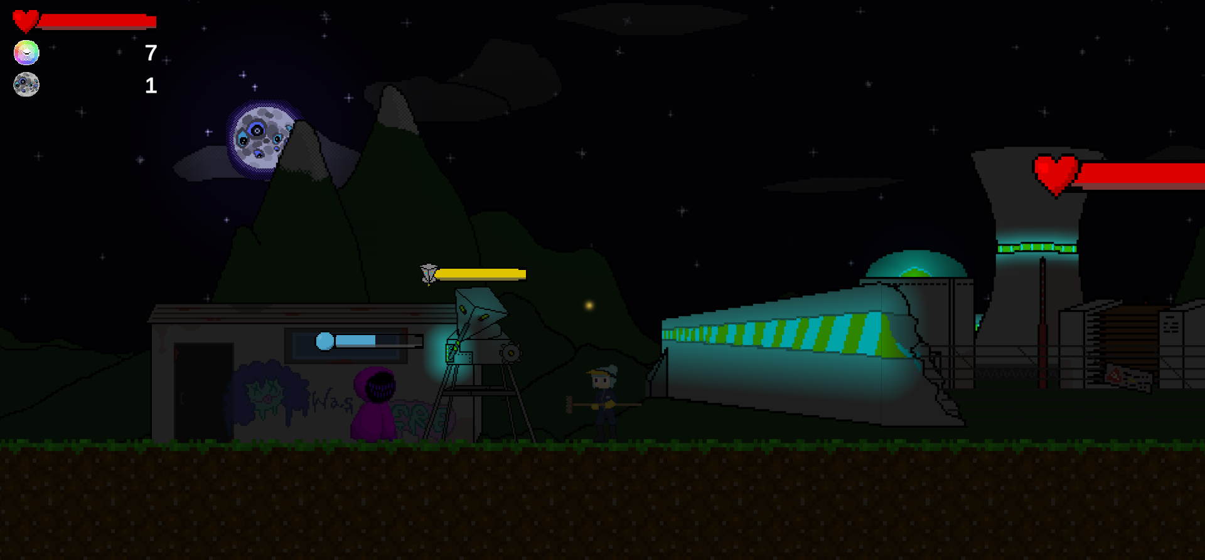
Nuit : Phase de combat
Barres de vie
Barre de vie
Pièces restantes
Maison du joueur
Centrale électrique
Moonster
Bâtiment
Joueur

Slide 17
Jour : Phase de collecte de ressources
Pièces à récupérer
Joueur

Slide 18


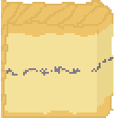
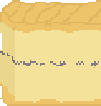
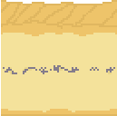
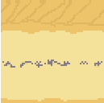
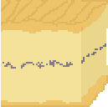
Génération procédurale des rêves
Méthode de création de données de façon algorithmique
Plusieurs contraintes :
  Carte en 2D
  Grottes de taille variable
  Un seul réseau de cavités reliées par des tunnels
  Un tunnel ne doit pas en croiser un autre et ne doit pas couper une grotte
  Garder une forme esthétique
  Pouvoir placer des pièces
Oui, c'est du morbier.

Slide 19
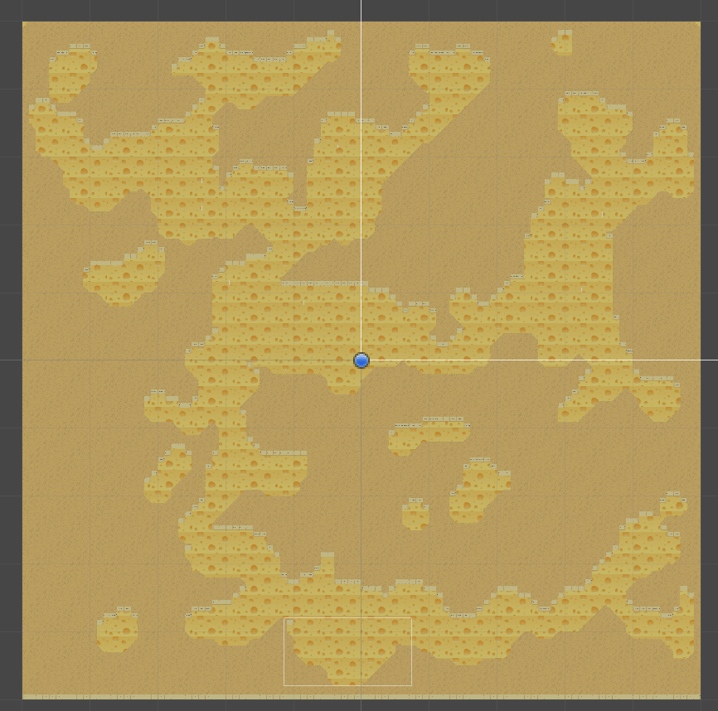
Résultat d’une carte générée procéduralement

Slide 20
Actions possibles
Le jeu se joue au clavier et à la souris :
Z
Q
S
D
Sauter
Tirer / Poser un bâtiment
▲
◀
▼
▶
B
Se déplacer
Ouvrir l’interface des bâtiments

Slide 21
Aspect graphique - Monde réel
Restreint dans une grille carrée de dimensions en puissances de 2 (16x16, 64x64, etc.)
Bordures noires
Bordures colorées : Moonsters et Joueur
Aspect général austère
Palette de couleurs plutôt froide et pâle pour les Moonsters
Bordures
colorées
128x128

Slide 22
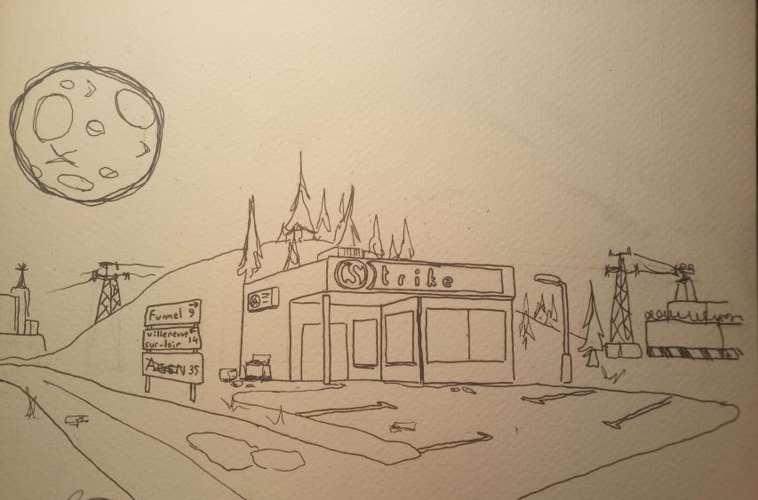
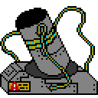

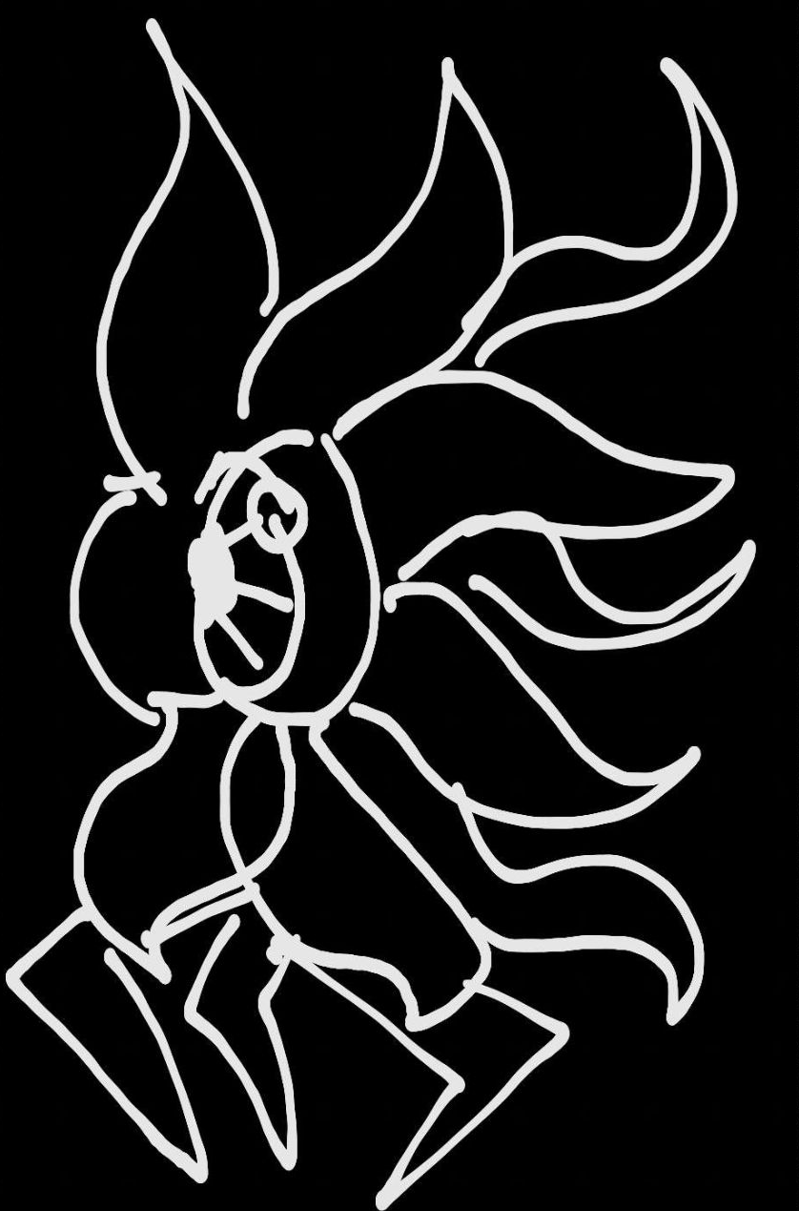
Idées non-implémentées pour le monde réel
Armes à feu pour le joueur
Superette
Plus de “tours”
Plus de Moonsters

Slide 23



Aspect graphique - Monde(s) de rêve
Perspectives différentes du side-scroller
Différentes zones avec chacune leur propre esthétique et fonctionnement.
Permettent une rejouabilité au jeu
Monde rempli de Kråki.

Slide 24


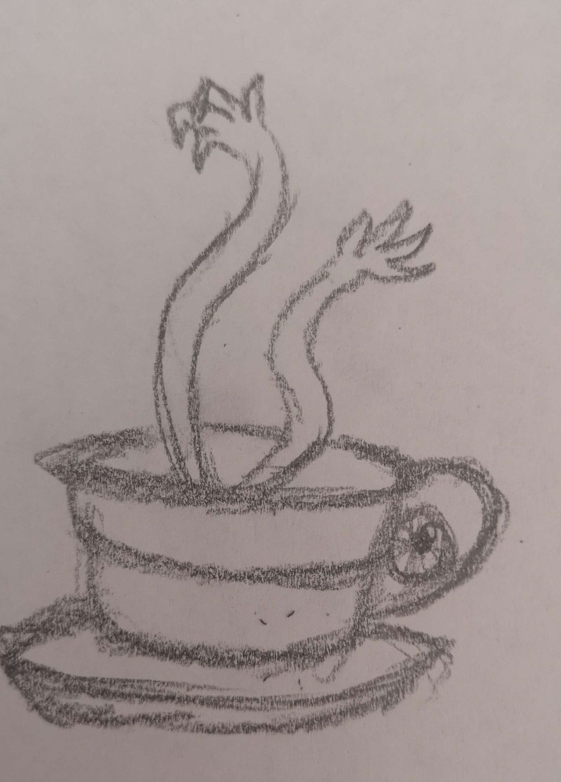


Exemple de monde de rêve : Cheese Cave
Souris
“Squeekzima”
Piège à souris
“Boilerplate”
Souris ?

Slide 25
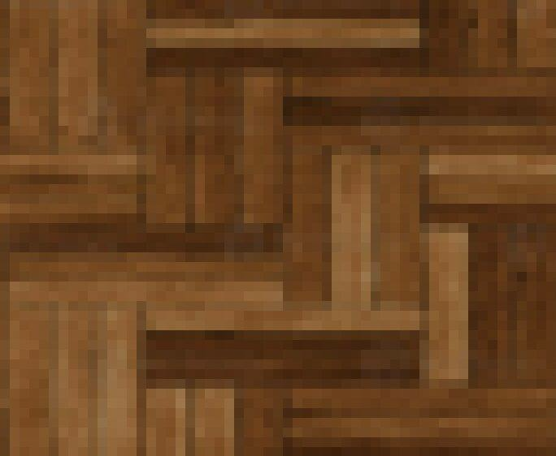






Autre monde de rêve (non implémenté) : Library
Lanternes
“Moothy”

Slide 26
Sprites réalisés par :
Maëlle Duprat (Joueur, Armes, Superette, Morbier).
Willow Pages (Moonsters, personnages et décors des mondes de rêve, maison du joueur, Lune, menu de Game Over, centrale, pièce de monnaie).
Matéu Mirade (C’est bibi) (Autres menus, décors du monde réel, bâtiments : animations, centrale).

Slide 27
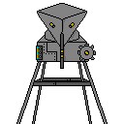
Placement des bâtiments
La zone de jeu est découpée en “parcelles”.
Une parcelle ne peut être occupée que par un seul bâtiment.
Il est impossible de construire sur la centrale électrique.
Certains bâtiments sont capables de tirer sur les Moonsters. Ils possèdent alors une “zone de tir”.

Slide 28
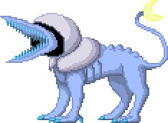

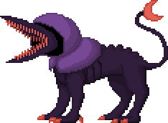
Présentation des Moonsters
Dunkel
Points de vie : 100
Vitesse : 3
Attaque : 6
Mhund
Points de vie : 500
Vitesse : 4
Attaque : 20
Capable de sauter
Eclipse Dunkel
Points de vie : 250
Vitesse : 3
Attaque : 6
Eclipse Mhund
Points de vie : 1000
Vitesse : 4
Attaque : 50
Capable de sauter

Slide 29
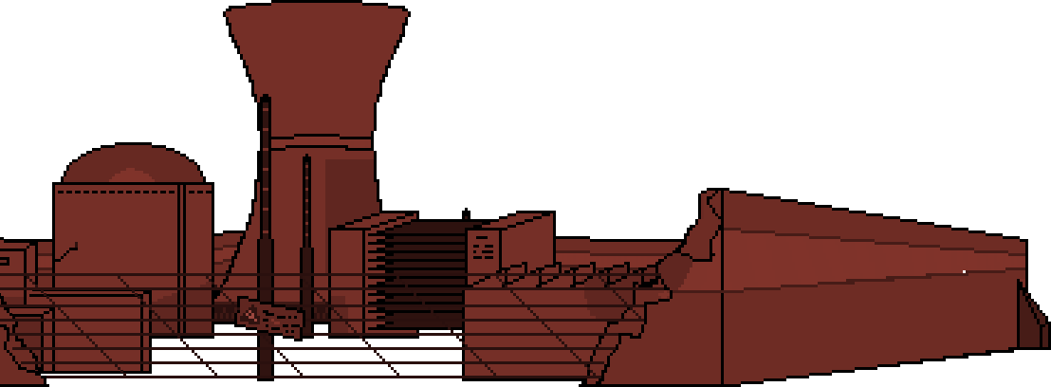

Comportement des Moonsters
Le comportement des Moonsters est globalement simple.
Ils repèrent dans un rayon autour d’eux l’objet le plus proche pouvant prendre des dégâts (un bâtiment, le joueur ou la centrale).
Une fois la cible repérée, ils se dirigent vers elle et lui infligent des dégâts.

Slide 30
Génération des vagues de Moonsters
La puissance d’une vague est déterminée à partir du numéro de la nuit.
Chaque Moonster a une puissance qui lui est propre :
  Dunkel : 1
  Mhund : 10
  Eclipse Dunkel : 3
  Eclipse Mhund : 10
Des Moonsters sont générés aléatoirement afin de remplir la vague.

Slide 31
Conclusion

Slide 32
Pistes d’amélioration
Ajouter des bâtiments / ennemis
Ajouter des niveaux de difficulté
Des effets sonores
Plus de monde de rêve
…

Slide 33
Merci pour votre attention

